Slide 1

PROJETO DE UMA INSTALAÇÃO DE BOMBEAMENTO BÁSICA
RAIMUNDO FERREIRA IGNÁCIO

Slide 2
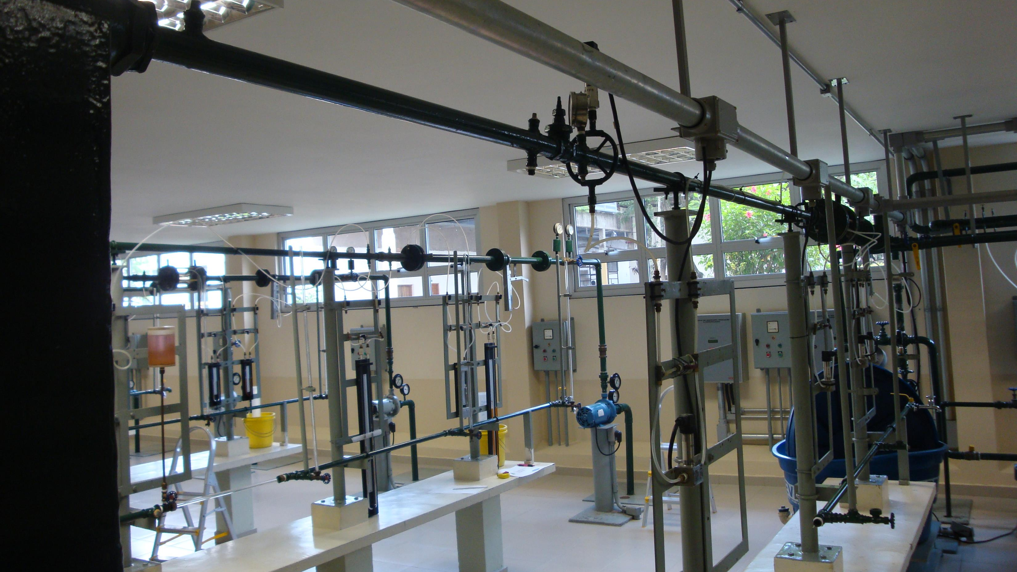


Unidade 1

Slide 3
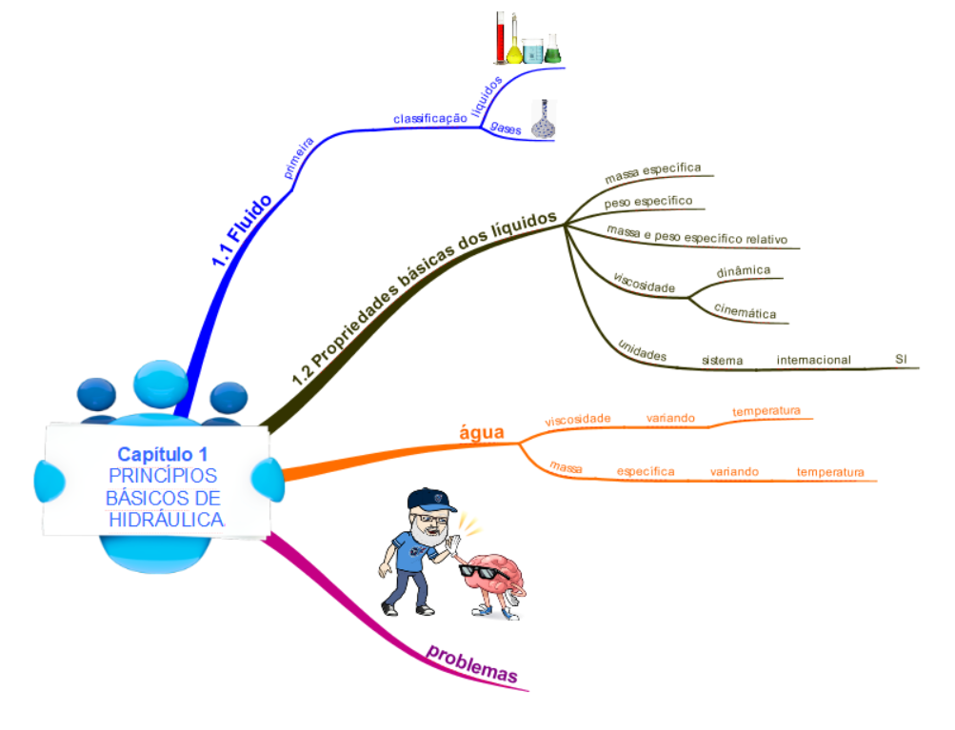



Slide 4






Um
Optei ser
educador
pouco
de
história

Slide 5
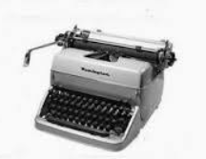
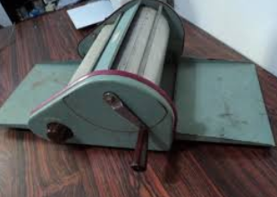
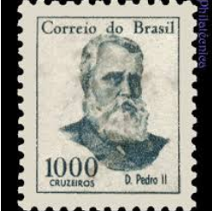
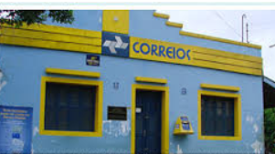
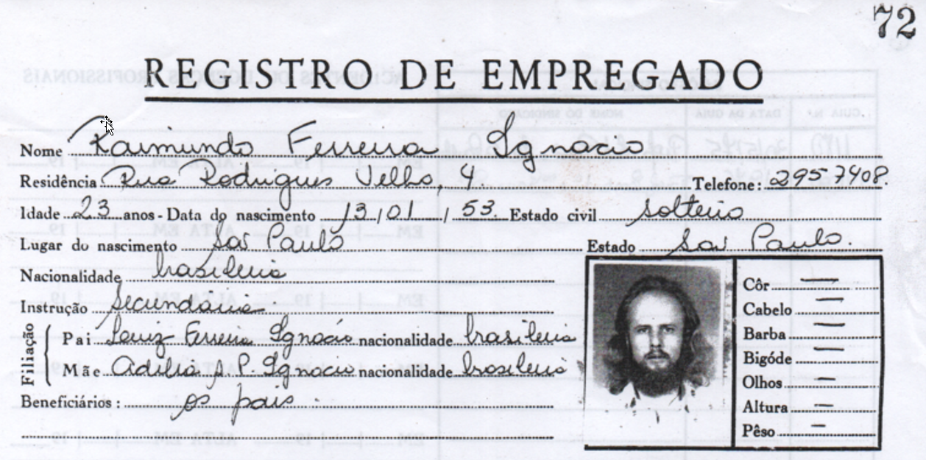
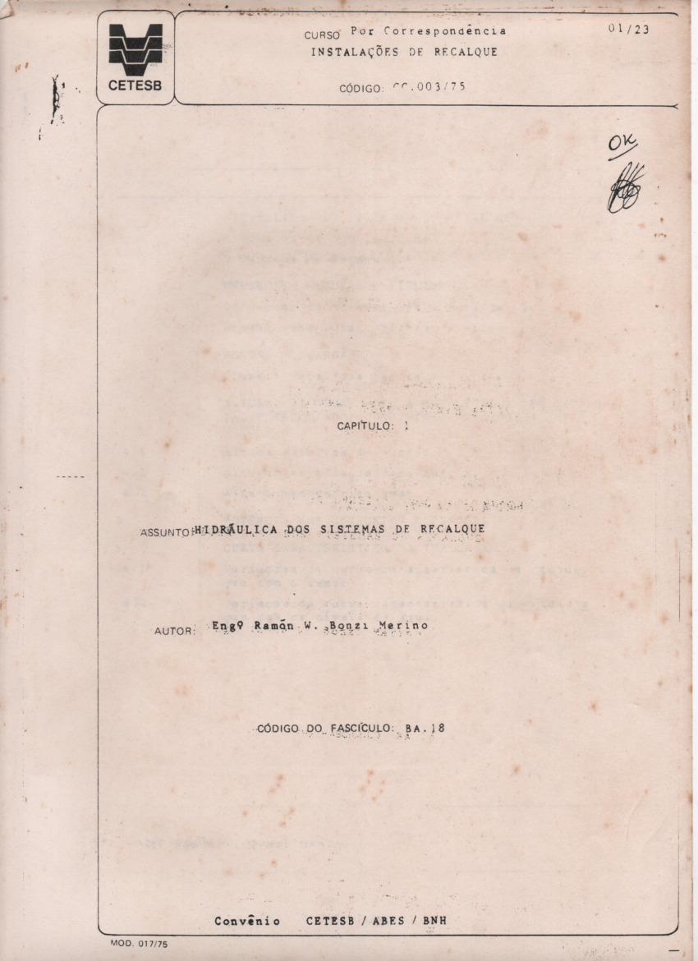


E
A
D
Dúvidas e soluções!
1975

Slide 6
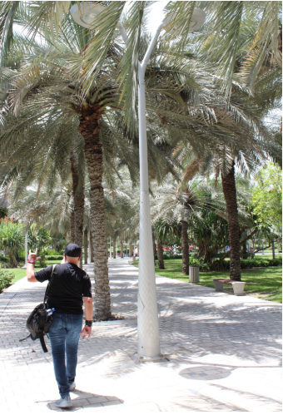









E
A
D
2018

Slide 7
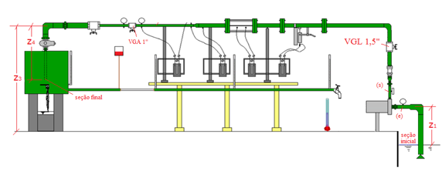

PROJETO DE UMA INSTALAÇÃO DE BOMBEAMENTO BÁSICA
O objetivo propor o estudo de uma maneira concisa, clara e simples dos conceitos, informações e dados essenciais à atividade relacionada com bombas centrífugas e instalações de bombeamento, possibilitando o desenvolvimento nesta área.
Para aprofundar em algum tema específico, em caso de necessidade, o estudante deve recorrer a bibliografia complementar!

Slide 8

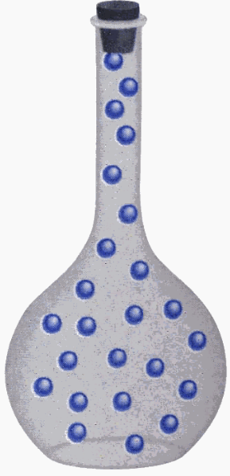
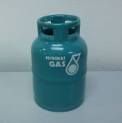
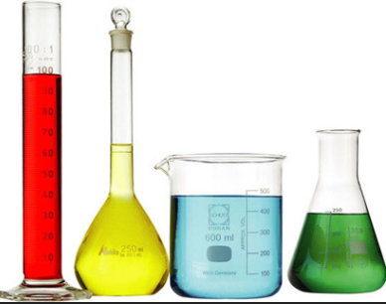

1.1 - Fluido
é qualquer substância não sólida, capaz de escoar e assumir a forma do recipiente que o contém.
A primeira classificação dos fluidos: líquidos e gases, sendo que os líquidos apresentam um volume próprio, enquanto os gases não, pois têm volume igual ao recipiente que os contem.
líquidos
Neste curso, estaremos bombeando os líquidos!

Slide 9

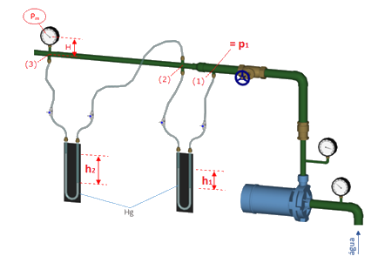
1.2 Propriedades básicas dos líquidos
Massa específica (ρ) = relação entre a massa e o volume
Relação entre peso específico e massa específica
Peso específico (γ) = relação entre o peso e o volume
Massa específica relativa (ρ_{R}) e peso específico relativo (γ_{R})

Slide 10



Quando um fluido escoa, verifica-se um movimento relativo entre as suas partículas, resultando um atrito entre as mesmas.
E o que vem a ser este atrito?
Atrito interno ou viscosidade (μ) é a propriedade dos fluidos responsável pela sua resistência ao escoamento.
A relação entre a viscosidade (μ) e a massa específica (ρ) do fluido é denominada de viscosidade cinemática (ν)

Slide 11


Quando falamos em projeto de instalação de bombeamento, em particular nos dados iniciais, consideramos o fluido e sua temperatura de escoamento, já que esta temperatura influencia nas suas propriedades!
Mas em projetos hidráulicos, onde geralmente trabalhamos com a água, não é comum considerar a massa específica (ρ) igual a 1000 kg/m³; a viscosidade (μ) igual a 10⁻³ Pa * s e a viscosidade cinemática (ν) igual a 10⁻⁶ m²/s?

Slide 12

Verdade, mas ao pesquisar sobre a dependência d´água à temperatura, obtemos:

Slide 13
É importante tomar a decisão do que usar, mas gostaria de propor problemas para encerrar esta nossa primeira aula e lembre é através deles que executamos a musculação do cérebro com objetivo de aumentar a inteligência!
Considerando a equação (I) e o valor da viscosidade igual a 10⁻³ Pa*s, calcule a temperatura d´água.
Considerando a equação (II) e o valor da massa específica igual a 1000 kg/m³, calcule a temperatura d´água.
Reflita sobre as duas respostas anteriores.

Slide 14

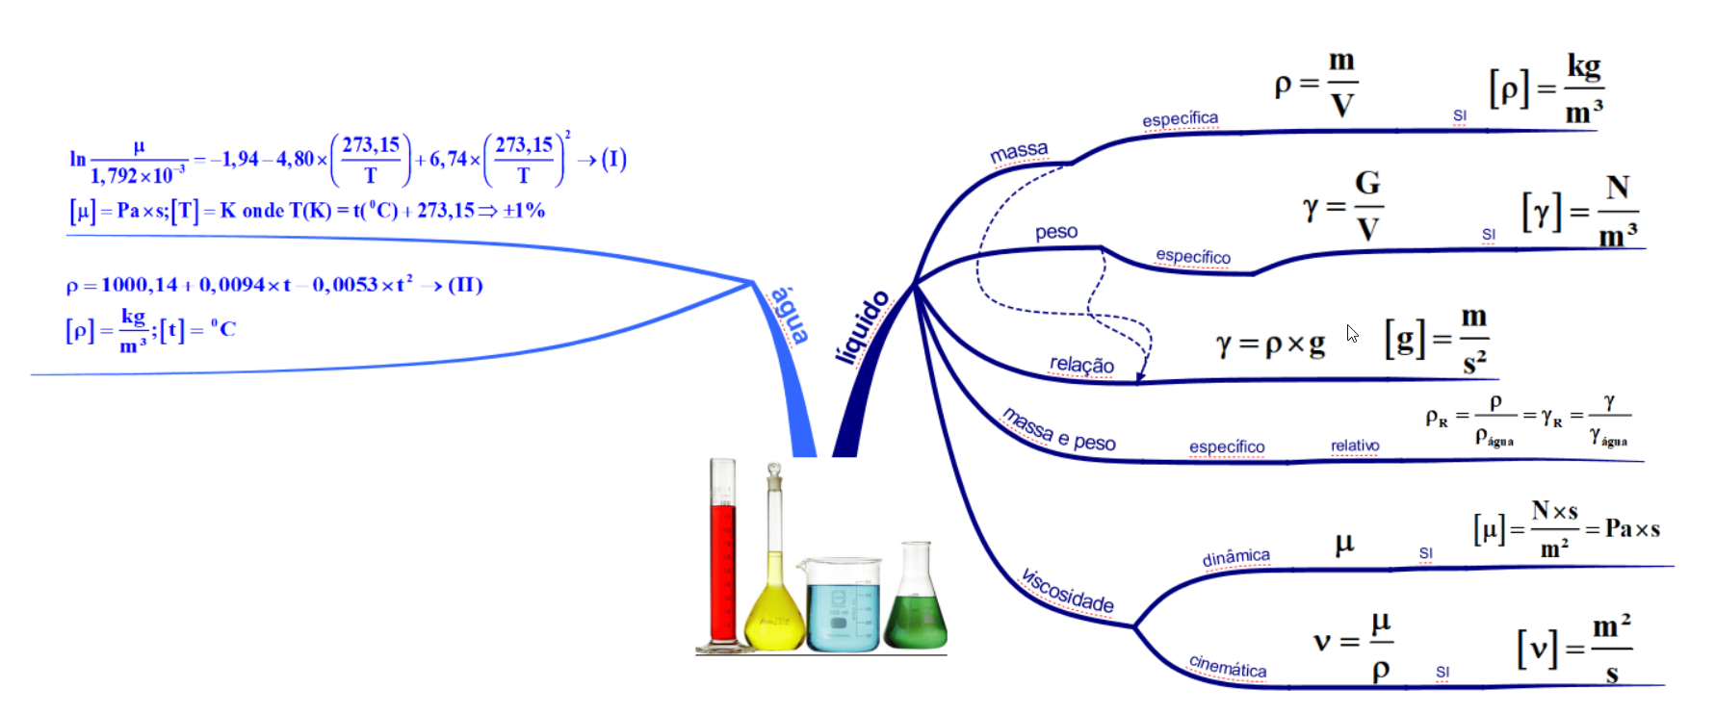

SINTETIZANDO O QUE ESTUDAMOS NA AULA 1:
Vamos continuar aplicando o que aprendemos!

Slide 15
Demonstre a diferença que há entre o peso (G) calculado com a g = 10 m/s² e o g especificado em função da latitude e altitude. Considerando um corpo de massa igual a 80 kg em São Paulo (latitude = -23,5505⁰ e altitude = 760 m) e em La paz (latitude = -16,5⁰ e altitude = 3782 m) . Massa (m) é uma propriedade característica do corpo e especifica a sua quantidade de matéria, que pode ser considerada constante, já o peso (G, que é definido em função da massa e da aceleração da gravidade) muda em função do local considerado, isto porque a aceleração da gravidade muda com a altitude e a latitude (equação extraída do livro: Manual de Hidráulica –8ª edição - AZEVEDO NETTO – página 7) Resposta: G₁₀ = 800 N e G_{SP} = G_{la Paz} = 781,82 N, portanto uma diferença na ordem de 2,3%
Um reservatório de glicerina tem uma massa de 1450 kg e um volume de 1189,5 L. Determine no SI o peso, o peso específico, a massa específica e a massa específica relativa da glicerina, dado g = 9,8 m/s². Resposta: G = 14210 N; γ = 11946,2 N/m³; ρ = 1219 kg/m³ e ρ_{R} = 1,219
O álcool etílico tem uma massa específica relativa igual a 0,79 e será armazenado em um reservatório cônico. Sabendo que por limitação de espaço a altura do cone será de 5 m, especifique o raio aproximado do mesmo, sabendo que armazenará 16,5 toneladas de álcool etílico. Resposta: R = 2m.

Slide 16
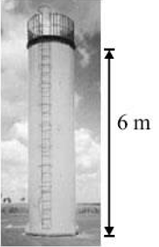
Uma solução líquida de sulfato de alumínio tem uma massa específica relativa igual a 1,328. Calcular: a) a massa total dessa solução dentro de um reservatório que contém 255 m³ da mesma; b) o peso específico do sulfato de alumínio em um local com a aceleração da gravidade igual a 9,8 m/s². Respostas: 338640 kg e 13014,4 N/m³.
Um reservatório cúbico de 42875 litros aberto à atmosfera tem 3/5 de sua capacidade preenchida por um líquido de massa específica relativa igual a 0,82, especifique a massa do líquido nesta situação no SI. Resposta: m = 21094,5 kg.
A figura ao lado mostra um reservatório de água na forma de um cilindro circular reto, com 6 m de altura. Quando está completamente cheio, o reservatório é suficiente para abastecer, por um dia, 900 casas cujo consumo por casa é de 500 litros de água. Sabendo que ele está situado na cidade de Amparo que tem a aceleração da gravidade aproximadamente igual a 9,8 m/s², pede-se: o diâmetro aproximado da base do reservatório e o peso que o volume total da água exerce na base do reservatório. Dado: ρ_{água} = 1000 kg/m³. Solução pode ser vista no vídeo: https://youtu.be/g6vJa79WgeY

Slide 17
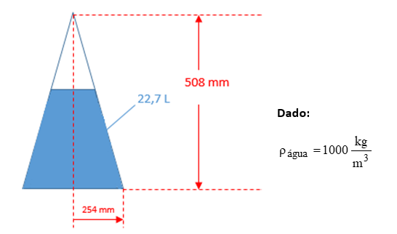

Encontre a massa e a altura da superfície livre de um volume de 22,7 L de água que é colocado em um tanque cônico de 508 mm de altura, com um raio de base igual a 254 mm. Especifique também o volume de água adicional e o peso correspondente ao mesmo, que é necessário para encher completamente o tanque.
Só avance no curso, após resolver os 10 problemas propostos, lembre, a obtenção das suas soluções são ginásticas para seu cérebro com o intuito de aumentar sua inteligência!
Solução pode ser vista no vídeo:
https://www.youtube.com/watch?v=WQHu1NjGnDQ&index=25&list=PLPEjcN9f9lzaiKcATu_m9rzg1twVZH0Yj

